Slide 1

“COMBINACIÓN DE ARREGLOS EN C++”
CURSO: “ALGORITMOS Y PROGRAMACIÓN "
DOCENTE: JAIRO HERNANDO RAMÍREZ MARÍN

Slide 2
“COMBINACIÓN DE ARREGLOS EN C++”
Cuando se mira la definición de un arreglo: estructura que permite el almacenamiento de información del MISMO TIPO, no podría aplicarse a múltiples casos que se presentan en los cuales se requiere manejar información de diferente tipo. Por ejemplo, al manejar estudiantes se tiene que almacenar nombres, notas, edades, fechas de nacimiento, entre otros. En este caso resulta necesario conocer y combinar los arreglos unidimensionales (vectores) y los arreglos bidimensionales (matrices).

Slide 3
“COMBINACIÓN DE ARREGLOS EN C++”
Inicialmente se manejará el concepto de VECTORES PARALELOS, donde la información de cada posición en los diferentes vectores corresponden a un mismo registro de información, por ejemplo:
0 1 2 3 4 5
COD
201402 | 201405 | 201409 | 201410 | 201452 | 201465
NOM
JORGE | JUAN | CARLOS | PEDRO | LUIS | JOSE
FECHA
21/01/80 | 30/02/95 | 10/08/75 | 11/03/86 | 28/12/00 | 01/01/99
NOTA
4,3 | 2,0 | 5,0 | 1,5 | 3,5 | 4,0
En cada vector la posición 3 corresponde a la información de PEDRO, así su código es 201410, su fecha es 11/03/86 y su nota es 1,5. Lo mismo sucede con las otras posiciones (información relacionada - por eso se dice paralelo).

Slide 4
“COMBINACIÓN DE ARREGLOS EN C++”
También podría darse el caso de combinar arreglos unidimensionales (vectores) con bidimensionales (matrices), por ejemplo, en el caso donde se requiera almacenar la información de un estudiante, con las notas de 5 materias y su definitiva. Además, almacenar el nombre de cada una.
0 1 2 3 4
NOM
JORGE | JUAN | CARLOS | PEDRO | LUIS
MATERIA
NOTAS
0 1 2 3 4
0
1
2
3
4
Inglés
Física
Ética
Religión
Química
0
1
2
3
4
3,2 | 4,5 | 5,0 | 1,8 | 2,1
4,0 | 3,0 | 4,8 | 5,0 | 3,2
1,0 | 0,0 | 0,2 | 1,0 | 4,0
2,0 | 2,1 | 4,9 | 4,8 | 4,0
1,0 | 0,5 | 5,0 | 4,0 | 3,0
0 1 2 3 4
DEF
2,2 | 2,0 | 4,0 | 3,3 | 3,3

Slide 5
“COMBINACIÓN DE ARREGLOS EN C++”
Lo anterior puede agruparse de esta manera y hacerse las siguientes lecturas tomando el caso de PEDRO (COLUMNA 4):Nota en Inglés: 1,8; Nota en Física: 5,0; Nota en Ética: 1,0; Nota en Religión: 4,8; Nota en Química: 4,0 y Definitiva:3,3. En caso de pedir información por alguna asignatura, se hace un recorrido por filas (FUNDAMENTAL TENER ESTO CLARO).
0 1 2 3 4
MATERIA
NOM
JORGE | JUAN | CARLOS | PEDRO | LUIS
NOTAS
0
1
2
3
4
Inglés
Física
Ética
Religión
Química
0
1
2
3
4
3,2 | 4,5 | 5,0 | 1,8 | 2,1
4,0 | 3,0 | 4,8 | 5,0 | 3,2
1,0 | 0,0 | 0,2 | 1,0 | 4,0
2,0 | 2,1 | 4,9 | 4,8 | 4,0
1,0 | 0,5 | 5,0 | 4,0 | 3,0
0 1 2 3 4
DEF
2,2 | 2,0 | 4,0 | 3,3 | 3,3

Slide 6
“PASOS PARA COMBINACIÓN DE ARREGLOS EN C++”
Definir los vectores y matrices.
Llenar la información de los arreglos originales o base (parte izquierda y superior).
Identificar la forma de recorrer la matriz (por fila o por columnas) y realizar ese primer ciclo con esa variable.
Inicializar acumuladores, contadores, mayores, menores y demás variables.
Realizar el siguiente ciclo con la otra variable.
Realizar condiciones y/o cálculos de cada una de las variables solicitadas (acumuladores, contadores…)
Cerrar el ciclo más interno.
LLEVAR A LOS VECTORES LOS CÁLCULOS O VARIABLES TENIENDO CUENTA USAR LA VARIABLE DEL PRIMER CICLO.
Cerrar el ciclo más externo.
Realizar operaciones con los vectores resultantes.

Slide 7
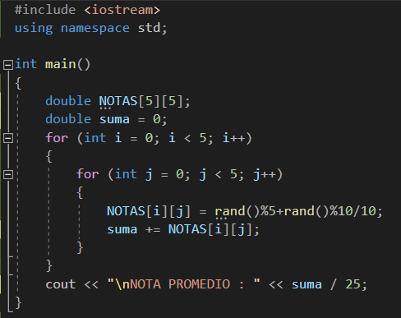

“COMBINACIÓN DE ARREGLOS EN C++”
En este ejemplo, se pide la NOTA PROMEDIO GENERAL de esos 5 estudiantes en 5 asignaturas, para lo cual se hace lo siguiente:
Notes:
CODIGO FUENTE
#include <iostream>
#include <cstdlib>
#include <ctime>
using namespace std;
int main()
{
srand(time(NULL));
double NOTAS[5][5];
double suma = 0;
for (int i = 0; i < 5; i++)
{
for (int j = 0; j < 5; j++)
{
NOTAS[i][j] = rand()%5+rand()%10/10;
suma += NOTAS[i][j];
}
}
cout << "\nNOTA PROMEDIO : " << suma / 25;
}

Slide 8
“COMBINACIÓN DE ARREGLOS EN C++”
Si el ejemplo, pidiese calcular la NOTA PROMEDIO POR MATERIA se realizarían las siguientes modificaciones:
MOVER
double suma=0;
double NOTAS[5][5];
for (int i = 0; i < 5; i++)
{
for (int j = 0; j < 5; j++)
{
NOTAS[i][j] = rand()%5+rand()%10/10;
suma += NOTAS[i][j];
}
}
5;
MOVER
CAMBIAR
cout << "\nNOTA PROMEDIO : " << suma / 25;

Slide 9
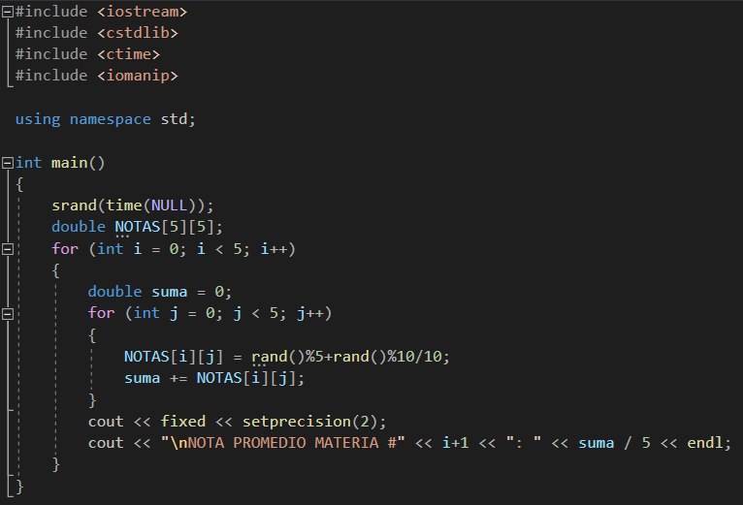
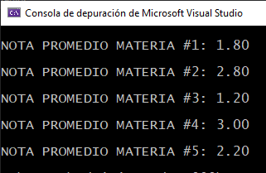
“COMBINACIÓN DE ARREGLOS EN C++”
NOTA PROMEDIO POR MATERIA
Notes:
CODIGO FUENTE
#include <iostream>
#include <cstdlib>
#include <ctime>
#include <iomanip>
using namespace std;
int main()
{
srand(time(NULL));
double NOTAS[5][5];
for (int i = 0; i < 5; i++)
{
double suma = 0;
for (int j = 0; j < 5; j++)
{
NOTAS[i][j] = rand()%5+rand()%10/10;
suma += NOTAS[i][j];
}
cout << fixed << setprecision(2);
cout << "\nNOTA PROMEDIO MATERIA #" << i+1 << ": " << suma / 5 << endl;
}
}

Slide 10
“COMBINACIÓN DE ARREGLOS EN C++”
Si el ejemplo, pidiese calcular la NOTA PROMEDIO POR ESTUDIANTE se realizarían las siguientes modificaciones:
MOVER
double suma=0;
INTERCAMBIAR
double NOTAS[5][5];
{
{
NOTAS[i][j] = rand()%5+rand()%10/10;
suma += NOTAS[i][j];
}
}
for (int i = 0; i < 5; i++);
INTERCAMBIAR
for (int j = 0; j < 5; j++);
5;
MOVER
CAMBIAR
cout << "\nNOTA PROMEDIO : " << suma / 25;

Slide 11
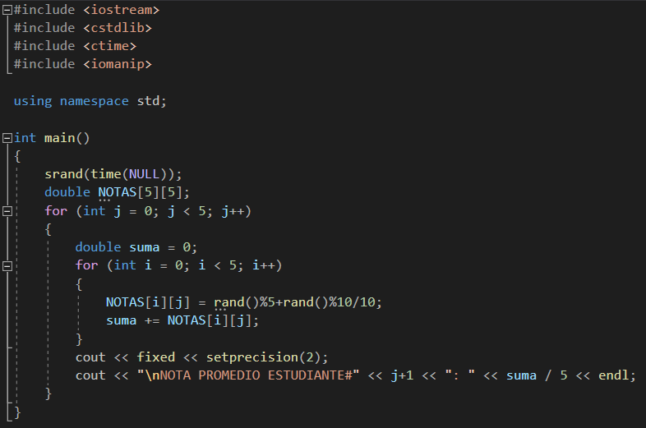
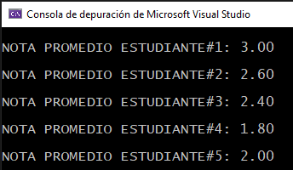
“COMBINACIÓN DE ARREGLOS EN C++”
NOTA PROMEDIO POR ESTUDIANTE
Notes:
CODIGO FUENTE
#include <iostream>
#include <cstdlib>
#include <ctime>
#include <iomanip>
using namespace std;
int main()
{
srand(time(NULL));
double NOTAS[5][5];
for (int j = 0; j < 5; j++)
{
double suma = 0;
for (int i = 0; i < 5; i++)
{
NOTAS[i][j] = rand()%5+rand()%10/10;
suma += NOTAS[i][j];
}
cout << fixed << setprecision(2);
cout << "\nNOTA PROMEDIO ESTUDIANTE#" << j+1 << ": " << suma / 5 << endl;
}
}

Slide 12
“COMBINACIÓN DE ARREGLOS EN C++”
DIMENSIONAR VECTOR
Si el ejemplo, pidiese almacenar en un vector la NOTA PROMEDIO POR MATERIA (Primer ciclo de fila) se realizarían las siguientes modificaciones:
double VECTOR[5];
double NOTAS[5][5];
for (int i = 0; i < 5; i++);
{
for (int j = 0; j < 5; j++);
{
NOTAS[i][j] = rand()%5+rand()%10/10;
}
}
INICIALIZAR ENTRE LOS CICLOS
double suma = 0;
CALCULAR OPERACIÓN
suma +=NOTAS[i][j];
LLEVAR AL VECTOR USANDO VARIABLE DEL 1er. CICLO
VECTOR[i] = suma/5;

Slide 13
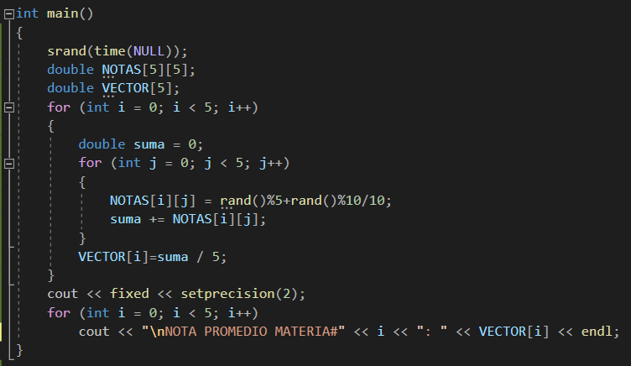
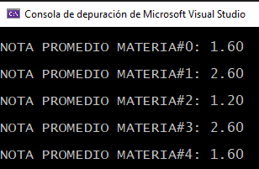
“COMBINACIÓN DE ARREGLOS EN C++”
NOTA PROMEDIO POR MATERIA
Notes:
CODIGO FUENTE
#include <iostream>
#include <cstdlib>
#include <ctime>
#include <iomanip>
using namespace std;
int main()
{
srand(time(NULL));
double NOTAS[5][5];
double VECTOR[5];
for (int i = 0; i < 5; i++)
{
double suma = 0;
for (int j = 0; j < 5; j++)
{
NOTAS[i][j] = rand()%5+rand()%10/10;
suma += NOTAS[i][j];
}
VECTOR[i]=suma / 5;
}
cout << fixed << setprecision(2);
for (int i = 0; i < 5; i++)
cout << "\nNOTA PROMEDIO ESTUDIANTE #" << i << ": " << VECTOR[i] << endl;
}

Slide 14
“COMBINACIÓN DE ARREGLOS EN C++”
DIMENSIONAR VECTOR
Si el ejemplo, pidiese almacenar en un vector la NOTA PROMEDIO POR ESTUDIANTE (Primer ciclo de columna) se realizarían las siguientes modificaciones:
double VECTOR[5];
double NOTAS[5][5];
for (int j = 0; j < 5; j++);
{
for (int i = 0; i < 5; i++);
{
NOTAS[i][j] = rand()%5+rand()%10/10;
}
}
INICIALIZAR ENTRE LOS CICLOS
double suma = 0;
CALCULAR OPERACIÓN
suma += NOTAS[i][j];
LLEVAR AL VECTOR USANDO VARIABLE DEL 1er. CICLO
VECTOR[j] = suma / 5;

Slide 15
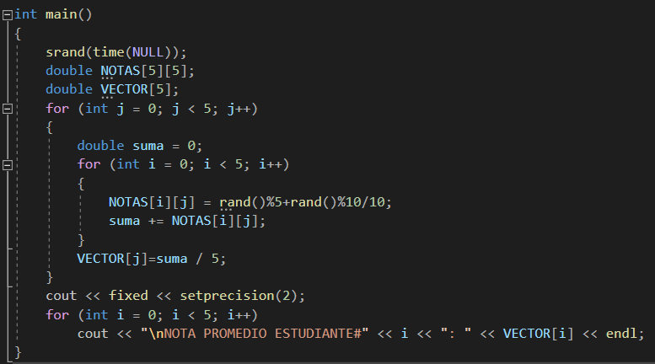
“COMBINACIÓN DE ARREGLOS EN C++”
NOTA PROMEDIO POR ESTUDIANTE
Notes:
CODIGO FUENTE
#include <iostream>
#include <cstdlib>
#include <ctime>
#include <iomanip>
using namespace std;
int main()
{
srand(time(NULL));
double NOTAS[5][5];
double VECTOR[5];
for (int j = 0; j < 5; j++)
{
double suma = 0;
for (int i = 0; i < 5; i++)
{
NOTAS[i][j] = rand()%5+rand()%10/10;
suma += NOTAS[i][j];
}
VECTOR[j]=suma / 5;
}
cout << fixed << setprecision(2);
for (int i = 0; i < 5; i++)
cout << "\nNOTA PROMEDIO ESTUDIANTE#" << i << ": " << VECTOR[i] << endl;
}

Slide 16

“COMBINACIÓN DE ARREGLOS EN C++”
Así como se determinó la nota promedio general, la nota promedio por estudiante y la nota promedio por materias, a continuación, te invito a que determines la sumatoria de notas, la mayor nota, la menor nota, la cantidad de notas ganadas por estudiante y estos mismos resultados por materia. Imprimir el nombre de la materia y el nombre del estudiante en cada reporte de manera fácil. Ver siguiente diapositiva para entender lo solictado.

Slide 17
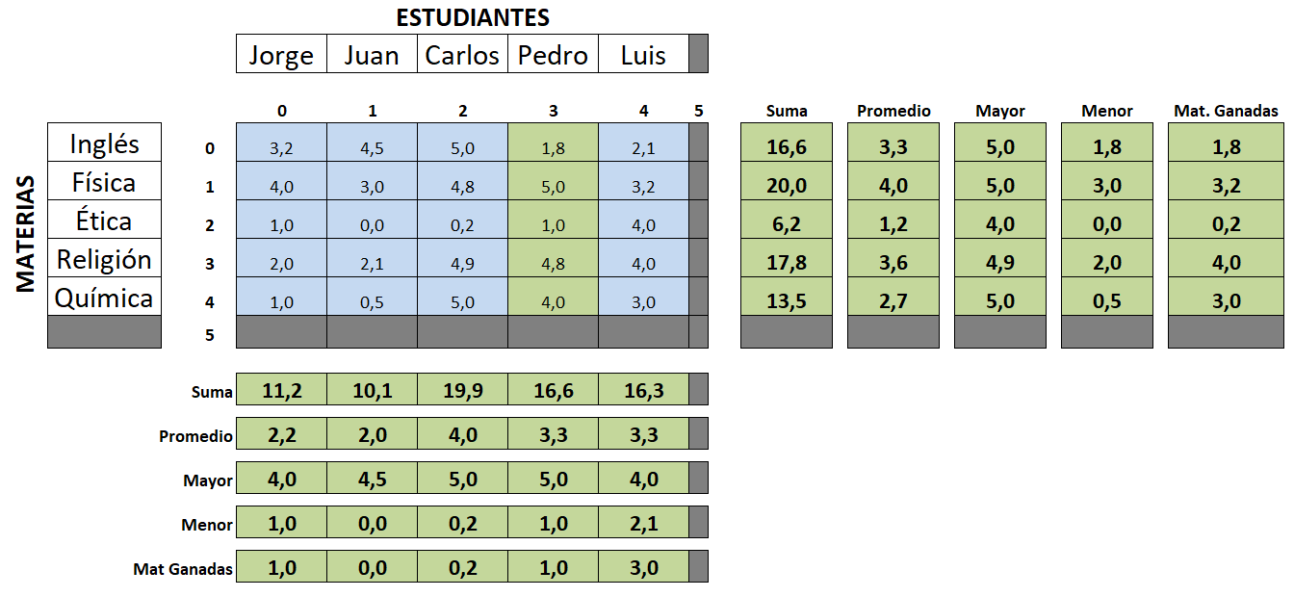
“COMBINACIÓN DE ARREGLOS EN C++”
//USAR ESTOS DATOS PARA QUEMAR LOS DATOS.
double NOTAS[5][5] = { {3.2, 4.5, 5.0, 1.8, 2.10},
{4.0, 3.0, 4.8, 5.0, 3.2}, {1.0, 0.0, 0.2, 1.0, 4.0},
{2.0, 2.1, 4.9, 4.8, 4.0}, {1.0, 0.5, 5.0, 4.0, 3.0}
};
string MATERIAS[5] = { "Inglés", "Física", "Ética", "Religió", "Química" };
string ESTUDIANTES[5]{ "Jorge", "Juan", "Carlos", "Pedro", "Luis" };
Notes:
#include <iostream>
#include <iomanip>
#include <ctime>
#include <cstdlib>
#include <clocale>
using namespace std;
int main() {
//CONFIGURACIÓN
setlocale(LC_CTYPE, "spanish");
srand(time(NULL));
cout << fixed << setprecision(1);
//DECLARACIÓN Y LLENADO DE ARREGLOS
double NOTAS[5][5] = { {3.2, 4.5, 5.0, 1.8, 2.10},
{4.0, 3.0, 4.8, 5.0, 3.2},
{1.0, 0.0, 0.2, 1.0, 4.0},
{2.0, 2.1, 4.9, 4.8, 4.0},
{1.0, 0.5, 5.0, 4.0, 3.0}
};
string MATERIAS[5] = { "Inglés", "Física", "Ética", "Religió", "Química" };
string ESTUDIANTES[5]{ "Jorge", "Juan", "Carlos", "Pedro", "Luis" };
double sumEst[5], proEst[5], mayEst[5], menEst[5], contEst[5];
double sumMat[5], proMat[5], mayMat[5], menMat[5], contMat[5];
//IMPRIMIR LA MATRIZ
for (int i = 0; i < 5; i++) {
for (int j = 0; j < 5; j++) {
//NOTAS[i][j] = rand() % 51 / 10.0;
cout << NOTAS[i][j] << " ";
}
cout << endl;
}
//OPERACIONES POR ESTUDIANTES
for (int j = 0; j < 5; j++) {
double sum = 0, may = 0, men = 5, cont = 0;
for (int i = 0; i < 5; i++) {
sum += NOTAS[i][j];
if (NOTAS[i][j] > may)
may = NOTAS[i][j];
if (NOTAS[i][j] < men)
men = NOTAS[i][j];
if (NOTAS[i][j] >= 3)
cont++;
}
sumEst[j] = sum;
proEst[j] = sum / 5;
mayEst[j] = may;
menEst[j] = men;
contEst[j] = cont;
}
//IMPRIMIR REPORTE X ESTUDIANTES
cout << "\n---> REPORTE POR CADA ESTUDIANTE <---" << endl;
cout << "MATERIA SUMA PROMEDIO MAYOR MENOR CANT.GANADAS" << endl;
for (int j = 0; j < 5; j++) {
cout << left << setw(10) << ESTUDIANTES[j] << setw(8) << sumEst[j] << setw(8) << proEst[j]
<< setw(8) << mayEst[j] << setw(8) << menEst[j] << setw(8) << contEst[j] << endl;
}
//left ALINEA a la IZQUIERDA, right ALINEA A LA DERECHA. setw. Determina ancho de columna
//OPERACIONES POR MATERIAS
for (int i = 0; i < 5; i++) {
double sum = 0, may = 0, men = 5, cont = 0;
for (int j = 0; j < 5; j++) {
sum += NOTAS[i][j];
if (NOTAS[i][j] > may)
may = NOTAS[i][j];
if (NOTAS[i][j] < men)
men = NOTAS[i][j];
if (NOTAS[i][j] < 3)
cont++;
}
sumMat[i] = sum;
proMat[i] = sum / 5;
mayMat[i] = may;
menMat[i] = men;
contMat[i] = cont;
}
//IMPRIMIR REPORTE X MATERIAS
cout << "\n---> REPORTE POR CADA MATERIA <---" << endl;
cout << "MATERIA SUMA PROMEDIO MAYOR MENOR CANT.GANADAS" << endl;
for (int j = 0; j < 5; j++) {
cout << left << setw(10) << MATERIAS[j] << setw(8) << sumMat[j] << setw(8) << proMat[j]
<< setw(8) << mayMat[j] << setw(8) << menMat[j] << setw(8) << contMat[j] << endl;
}
return 0;
}

Slide 18
“COMBINACIÓN DE ARREGLOS EN C++”
CURSO: “ALGORITMOS Y PROGRAMACIÓN "
DOCENTE: JAIRO HERNANDO RAMÍREZ MARÍN

